Slide 1

Công nghệ 8
Chủ đề 2. Cơ khí
Bài 6. Vật liệu cơ khí (Tiết 2)

Slide 2



Slide 3


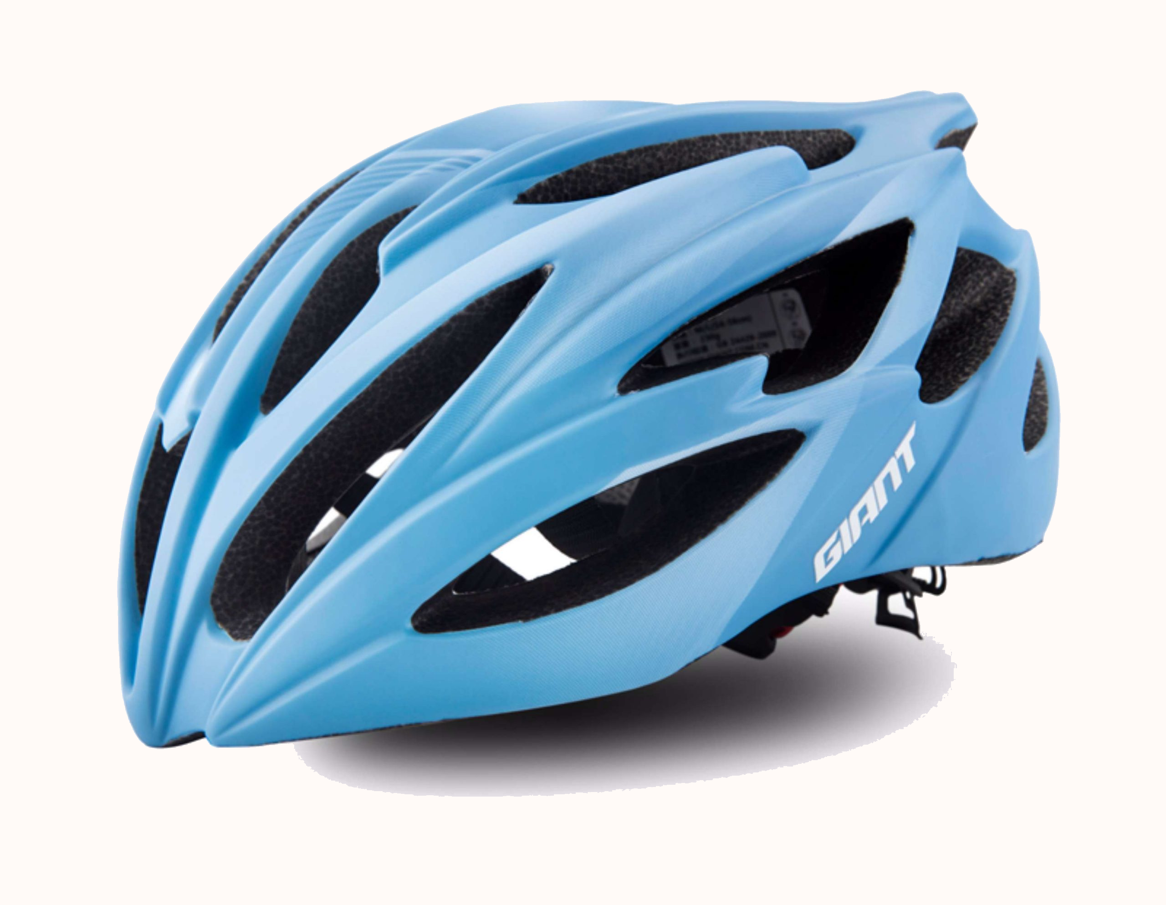
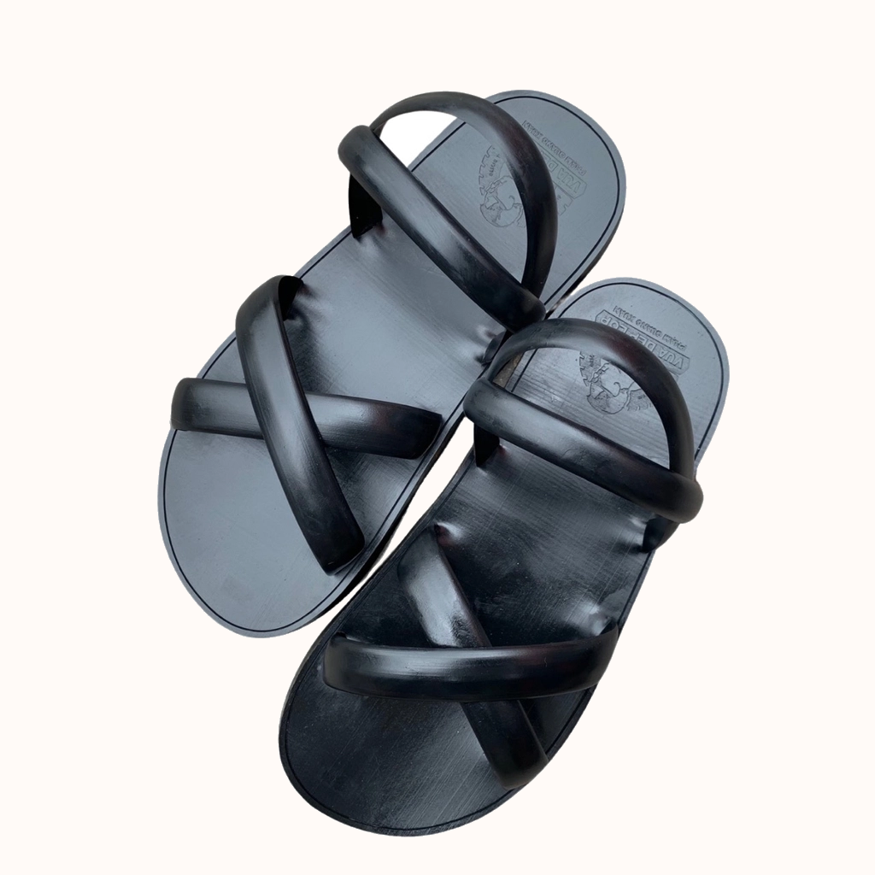
Quan sát hình ảnh bên và nêu điểm khác nhau cơ bản của chất dẻo nhiệt và chất dẻo nhiệt rắn.

Slide 4


Slide 5

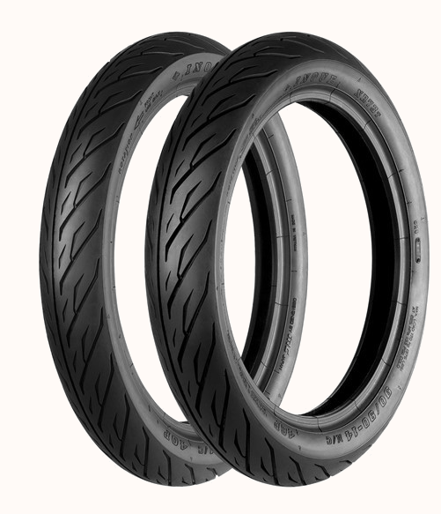
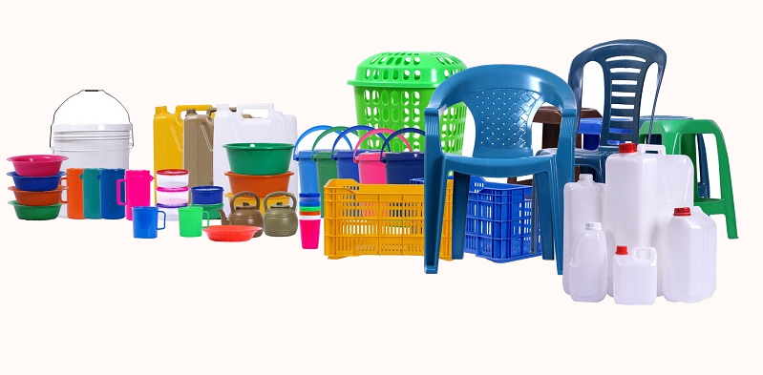
II. MỘT SỐ VẬT LIỆU CƠ KHÍ THÔNG DỤNG
2. Vật liệu phi kim loại
Vật liệu phi kim loại được dùng phổ biến trong cơ khí là chất dẻo và cao su.

Slide 6
II. MỘT SỐ VẬT LIỆU CƠ KHÍ THÔNG DỤNG
2. Vật liệu phi kim loại
Chất dẻo (còn gọi là nhựa polyme) được dùng làm vật liệu để sản xuất nhiều loại vật dụng trong đời sống và công nghiệp.
Chất dẻo là loại vật liệu dễ bị biến dạng dưới tác dụng của nhiệt độ, áp suất và vẫn giữ được sự biến dạng đó khi thôi tác dụng.
Theo tính chất, chất dẻo được chia ra làm hai loại:
Chất dẻo nhiệt
Chất dẻo nhiệt rắn

Slide 7
II. MỘT SỐ VẬT LIỆU CƠ KHÍ THÔNG DỤNG
2. Vật liệu phi kim loại
Đặc điểm | Chất dẻo nhiệt | Chất dẻo nhiệt rắn
Khi gia nhiệt | Hóa dẻo | Hóa rắn
Khả năng tái chế | Có khả năng tái chế | Không có khả năng tái chế
Tính cơ học | Thấp hơn | Cao hơn

Slide 8

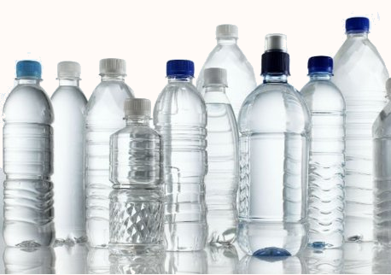
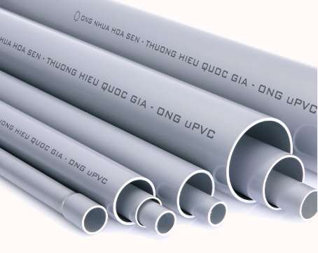
II. MỘT SỐ VẬT LIỆU CƠ KHÍ THÔNG DỤNG
2. Vật liệu phi kim loại
Chất dẻo nhiệt
Túi nhựa
Ống PVC
Chai nước

Slide 9
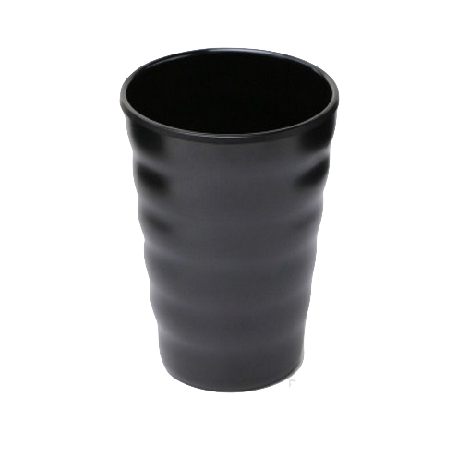
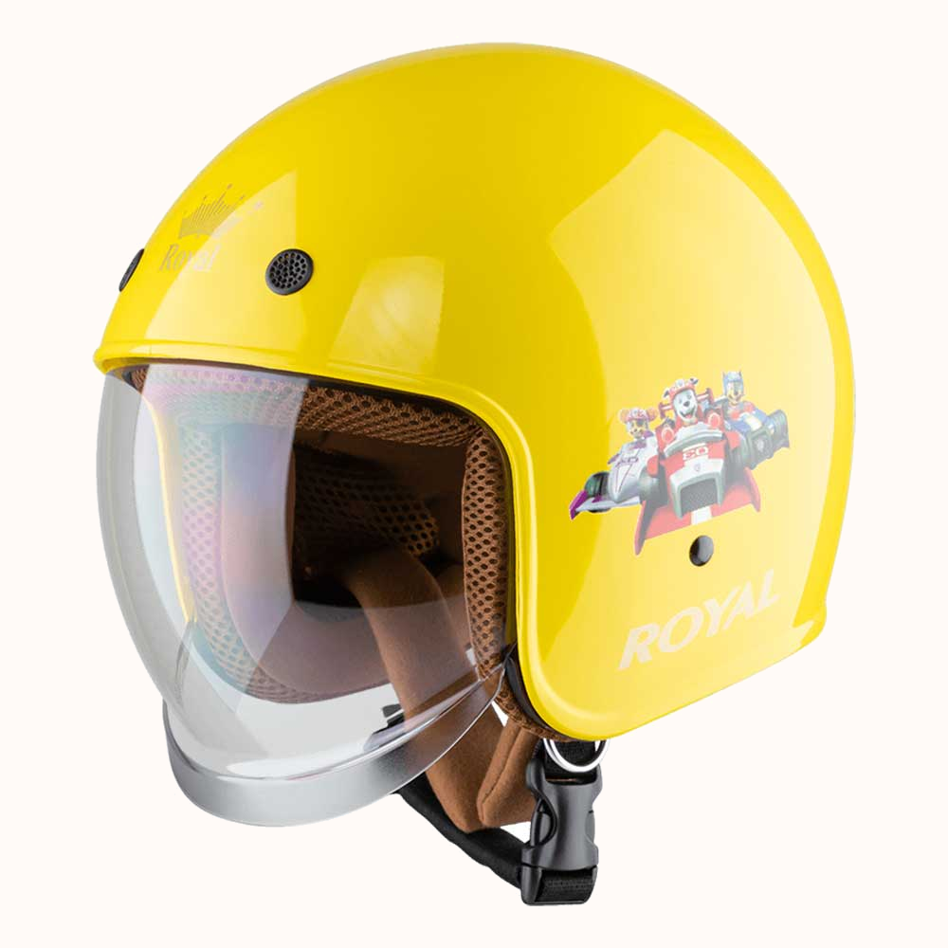
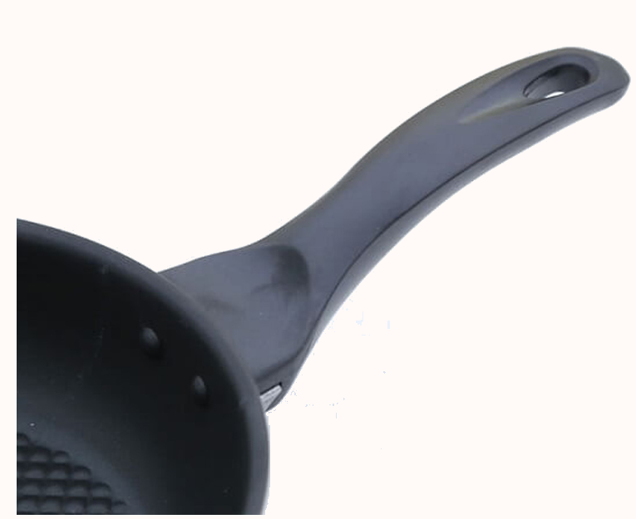
II. MỘT SỐ VẬT LIỆU CƠ KHÍ THÔNG DỤNG
2. Vật liệu phi kim loại
Chất dẻo nhiệt rắn
Mũ bảo hiểm
Tay cầm chảo
Cốc nước

Slide 10
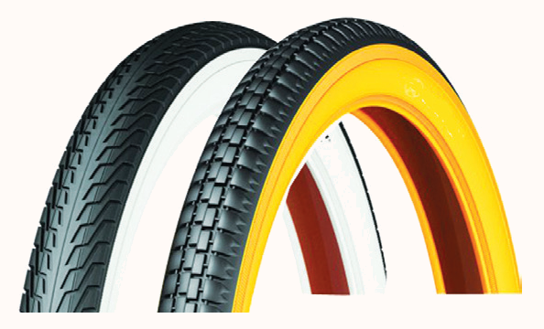
II. MỘT SỐ VẬT LIỆU CƠ KHÍ THÔNG DỤNG
2. Vật liệu phi kim loại
Cao su có màu đen đặc trưng, tính dẻo và đàn hồi tốt, có khả năng cách điện và cách âm, rất dễ gia công nhiệt.
Cao su được dùng làm săm, lốp, ống dẫn, đai truyền, đệm cao su, sản phẩm cách điện,...
Cao su gồm hai loại: cao su tự nhiên và cao su nhân tạo.

Slide 11
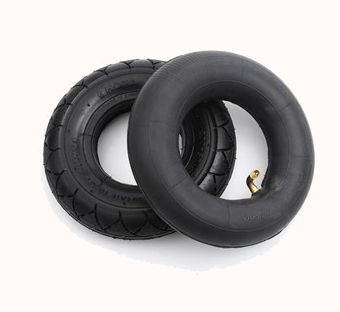
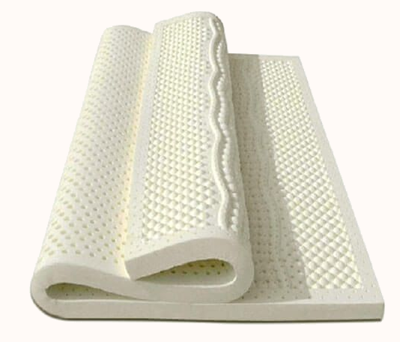
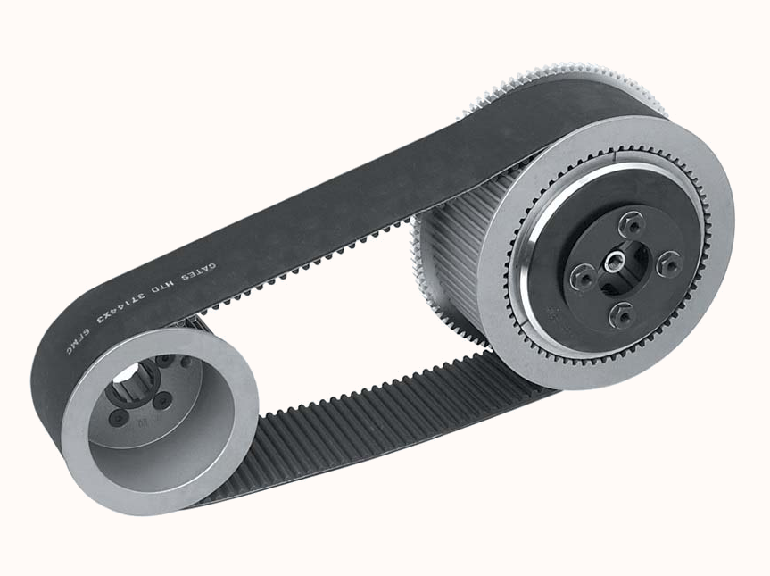
II. MỘT SỐ VẬT LIỆU CƠ KHÍ THÔNG DỤNG
2. Vật liệu phi kim loại
Một số sản phẩm từ cao su
Đệm cao su
Săm, lốp xe
Đai truyền

Slide 12


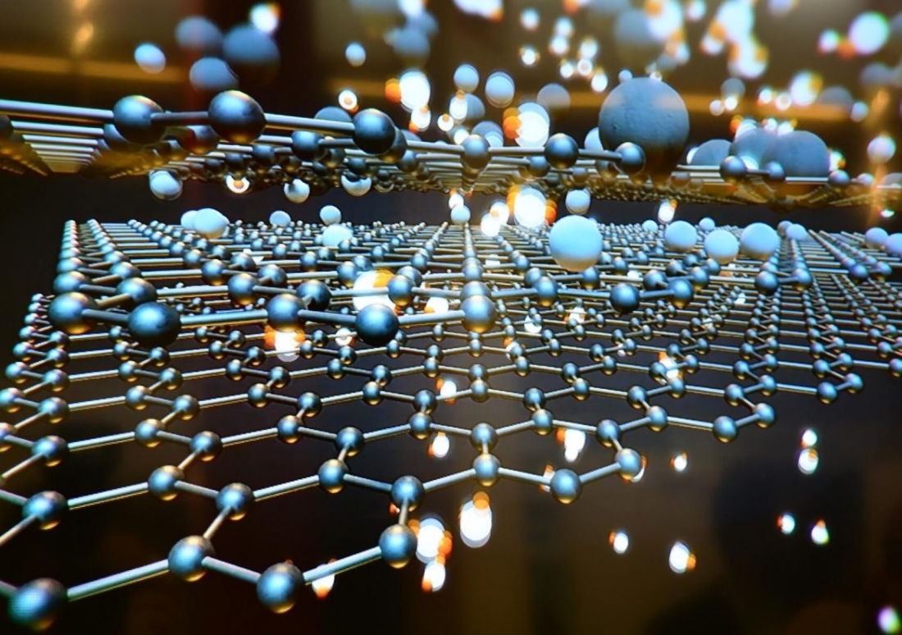
Em có biết
Vật liệu nano là loại vật liệu có cấu trúc từ các hạt với kích thước rất nhỏ (từ 1 đến 100 nanômét).
Vật liệu nano có những tính chất đặc biệt như: siêu dẫn (dẫn nhiệt, dẫn điện), siêu cứng, siêu bền, rất nhẹ,...
Ứng dụng: các bộ phận siêu chịu nhiệt trong động cơ, kính cách nhiệt, các vi xử lí, máy lọc nước nano,…

Slide 13


Slide 14

Câu 1. Hoàn thành sơ đồ phân loại vật liệu cơ khí dưới đây:
VẬT LIỆU CƠ KHÍ
Kim loại đen
Kim loại đen
Kim loại màu
Kim loại màu
Vật liệu phi kim
Vật liệu phi kim
Thép
Thép
Gang
Gang
Đồng
Đồng
Nhôm
Nhôm
Chất dẻo
Cao su

Slide 15
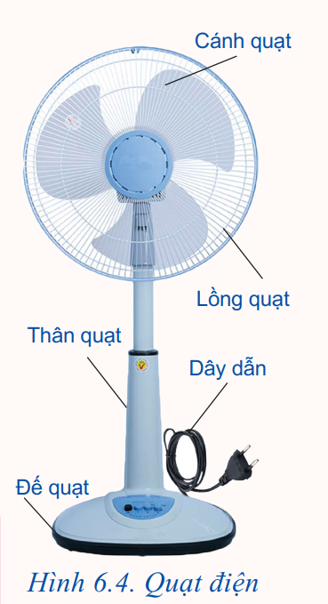
Câu 2. Quan sát chiếc quạt cây Hình 6.4 và điền tên loại vật liệu của một số bộ phận, chi tiết theo bảng gợi ý dưới đây:
Bộ phận, chi tiết | Lồng quạt | Thân quạt | Cánh quạt | Vỏ dây dẫn | Đế quạt
Loại vật liệu

Slide 16
Câu 2. Quan sát chiếc quạt cây Hình 6.4 và điền tên loại vật liệu của một số bộ phận, chi tiết theo bảng gợi ý dưới đây:
Bộ phận, chi tiết | Lồng quạt | Thân quạt | Cánh quạt | Vỏ dây dẫn | Đế quạt
Loại vật liệu
Chất dẻo nhiệt rắn
Chất dẻo nhiệt rắn
Chất dẻo nhiệt
Cao su
Thép

Slide 17
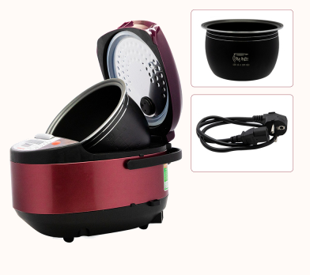
Câu 3. Quan sát nồi cơm điện và điền tên loại vật liệu để làm ra những chi tiết trong nồi cơm vào bảng sau:
Bộ phận, chi tiết | Nắp nồi | Lòng nồi | Vỏ dây điện | Vỏ nồi
Loại vật liệu

Slide 18
Câu 3. Quan sát nồi cơm điện và điền tên loại vật liệu để làm ra những chi tiết trong nồi cơm vào bảng sau:
Bộ phận, chi tiết | Nắp nồi | Lòng nồi | Vỏ dây điện | Vỏ nồi
Loại vật liệu
Nhựa nhiệt rắn
Nhựa nhiệt dẻo
Nhựa nhiệt rắn
Thép

Slide 19
Câu 4. Hãy nối tính chất của vật liệu kim loại và vật liệu phi kim loại ở cột A và cột B.
Cột A
Vật liệu kim loại
Vật liệu phi kim loại
Cột B
a. Có ánh kim, có độ cứng và độ bền cao.
b. Có nhiệt độ nóng chảy thấp.
c. Không dẫn điện hoặc dẫn điện kém.
d. Có nhiệt độ nóng chảy cao.
e. Độ cứng và độ bền thấp.
g. Dẫn điện và dẫn nhiệt tốt.

Slide 20
Câu 5. Đáp án nào dưới đây là đúng khi nói về chất dẻo nhiệt?
A. Bị hóa cứng sau khi gia nhiệt.
B. Không có khả năng tái chế.
C. Có khả năng tái chế.
D. Có độ bền và độ cứng tương đối
Đáp án: C

Slide 21
Câu 6. Đáp án nào dưới đây là đúng khi nói về chất dẻo nhiệt rắn?
A. Có độ bền và độ cứng tương đối thấp.
B. Không có khả năng tái chế.
C. Có khả năng tái chế.
D. Không bị hóa cứng sau khi gia nhiệt.
Đáp án: B

Slide 22
Câu 7. Những sản phẩm dưới đây thường được làm bằng vật liệu gì?
Sản phẩm | Vật liệu
Chảo rán | ...
Lưỡi kéo cắt giấy | ...
Lõi dây điện | ...
Vỏ dây điện | ...
Khung xe đạp | ...
Hợp kim nhôm hoặc gang
Thép carbon
Hợp kim đồng
Nhựa hoặc cao su
Thép

Slide 23
Câu 8. Hãy sắp xếp theo thứ tự giảm dần tính chất của một số vật liệu vào bảng sau:
Tính chất của vật liệu | Thứ tự
Độ cứng của nhựa, đồng và thép | 1. … | 2. … | 3. …
Độ dẻo của nhôm, thép và cao su | 1. … | 2. … | 3. …
Tính dẫn điện của đồng, thép và nhựa | 1. … | 2. … | 3. …
1. Thép
2. Đồng
3. Nhựa
1. Cao su
2. Nhôm
3. Thép
1. Đồng
2. Thép
3. Nhựa

Slide 24


Slide 25


Kể tên một số đồ dùng trong nhà em được làm từ các loại vật liệu cơ khí mà em đã học.

Slide 26


Slide 27

Vật liệu dùng trong sản xuất cơ khí phổ biến là kim loại đen, kim loại màu, chất dẻo và cao su,... Các vật liệu này được dùng để chế tạo máy móc, đồ gia dụng, đồ mĩ nghệ,...
Có thể nhận biết loại vật liệu qua tính chất, công năng sử dụng, màu sắc của vật liệu đó.

Slide 28



Hướng dẫn về nhà
Ôn lại kiến thức đã học
Hoàn thành bài tập trong SBT
Đọc và tìm hiểu trước nội dung
II.2 Vật liệu phi kim loại

Slide 29


Slide 30


Like fanpage Hoc10 - Học 1 biết 10 để nhận thêm nhiều tài liệu giảng dạy
theo đường link:
Hoặc truy cập qua QR code

